Slide 1


Universidad de las Fuerzas Armadas- ESPE
“PROPUESTA DE CREACIÓN DE UN CENTRO DE COMERCIO EXTERIOR Y NEGOCIACIÓN INTERNACIONAL PARA LA CÁMARA DE LA PEQUEÑA Y MEDIANA EMPRESA DE PICHINCHA (CAPEIPI)”
CAROLINA NARANJO
JUAN MIGUEL JARA

Slide 2
EL COMERCIO Y LAS PYMES
NEGOCIACIÓN INTERNACIONAL
PROCESOS DE FUNCIONAMIENTO, ESTATUTOS Y POLÍTICAS
CENTRO DE COMERCIO EXTERIOR Y NEGOCIACIÓN PARA LA CAPEIPI
CONCLUSIONES Y RECOMENDACIONES

Slide 3
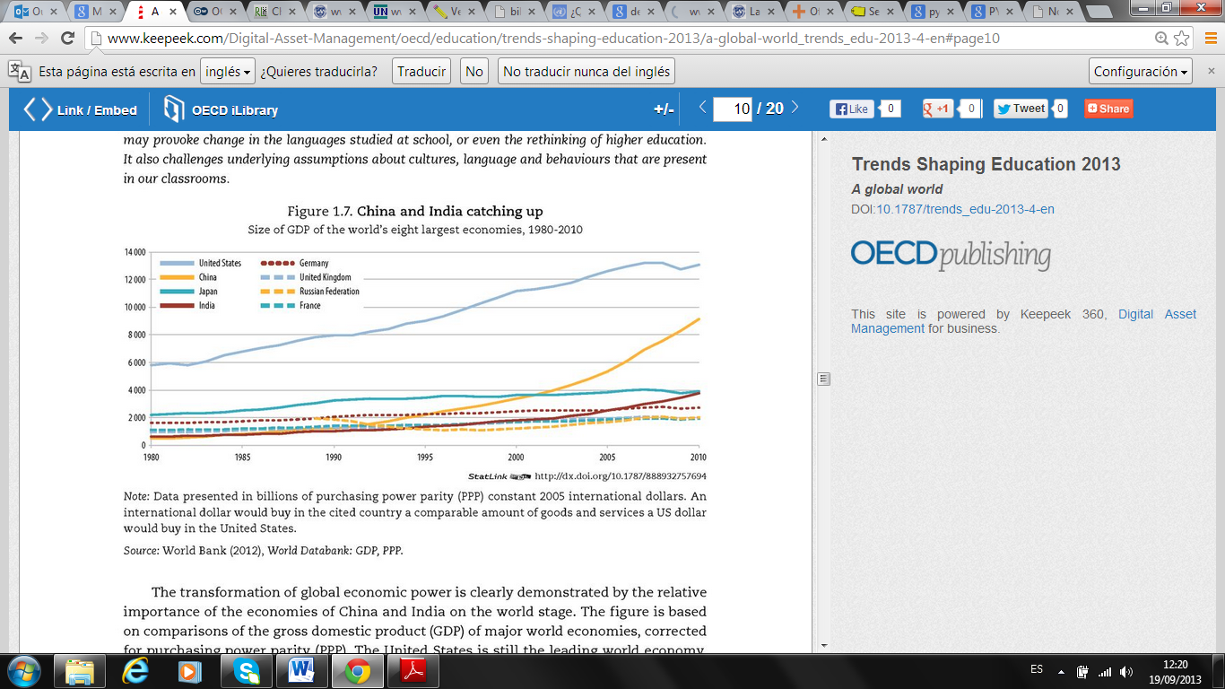
“Comercio Internacional es el intercambio de bienes, productos y servicios entre dos países (uno exportador y otro importador).
Avance tecnológico
globalizar de alguna manera la información, los mercados, el comercio, la cultura, etc.
Buenas y malas noticias para los países
La oportunidad: el comercio internacional
El Comercio Exterior como estrategia de desarrollo económico
FMI-Desarrollo economía
CHINA- INDIA 2DO – 4TA
Aprovechar
VENTA
EMPLEO
MEJOR NIVEL DE VIDA

Slide 4
  La exportación como estrategia de entrada a mercados internacionales
  Es la salida de un producto de un determinado país con destino a otro, atravesando las diferentes fronteras o mares que separan las naciones
Incentivan producción
aportan $ economía
generación de empleo
Exportaciones
30,903,565
10,486,396
12,145,244

Slide 5
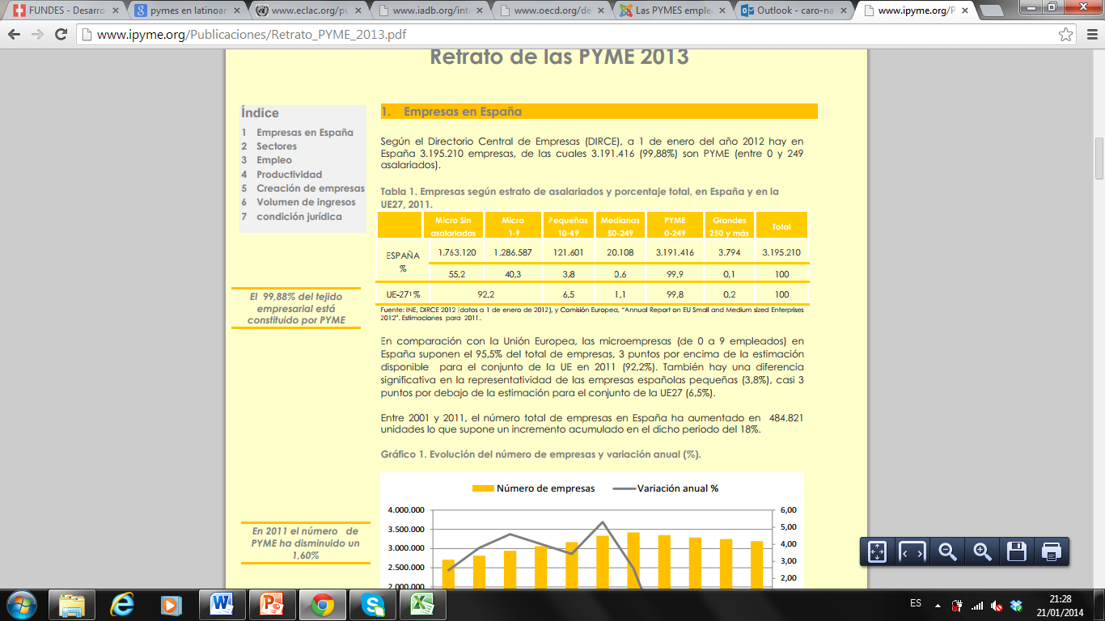
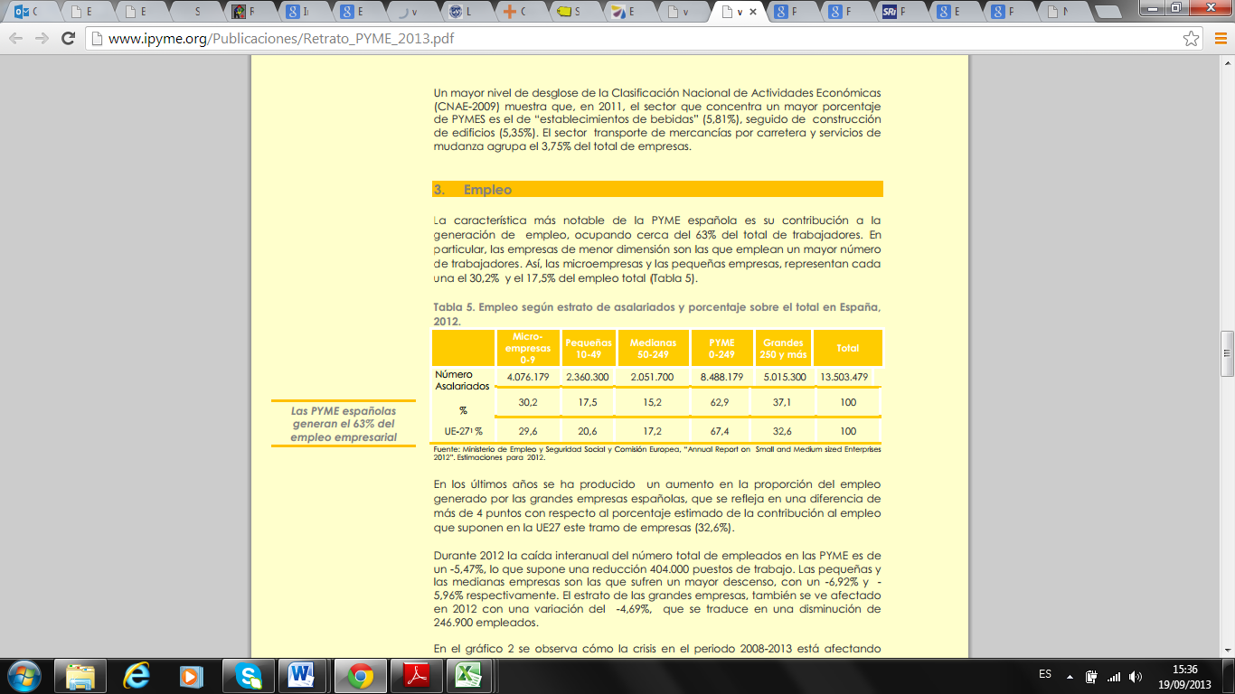
  Las PYMES y su papel en el desarrollo de la economía
“conjunto de pequeñas y medianas empresas que de acuerdo a su volumen de ventas, capital social, cantidad de trabajadores, y su nivel de producción o activos presentan características propias de este tipo de entidades económicas”.
CANTIDAD -UE
EMPLEO-UE

Slide 6
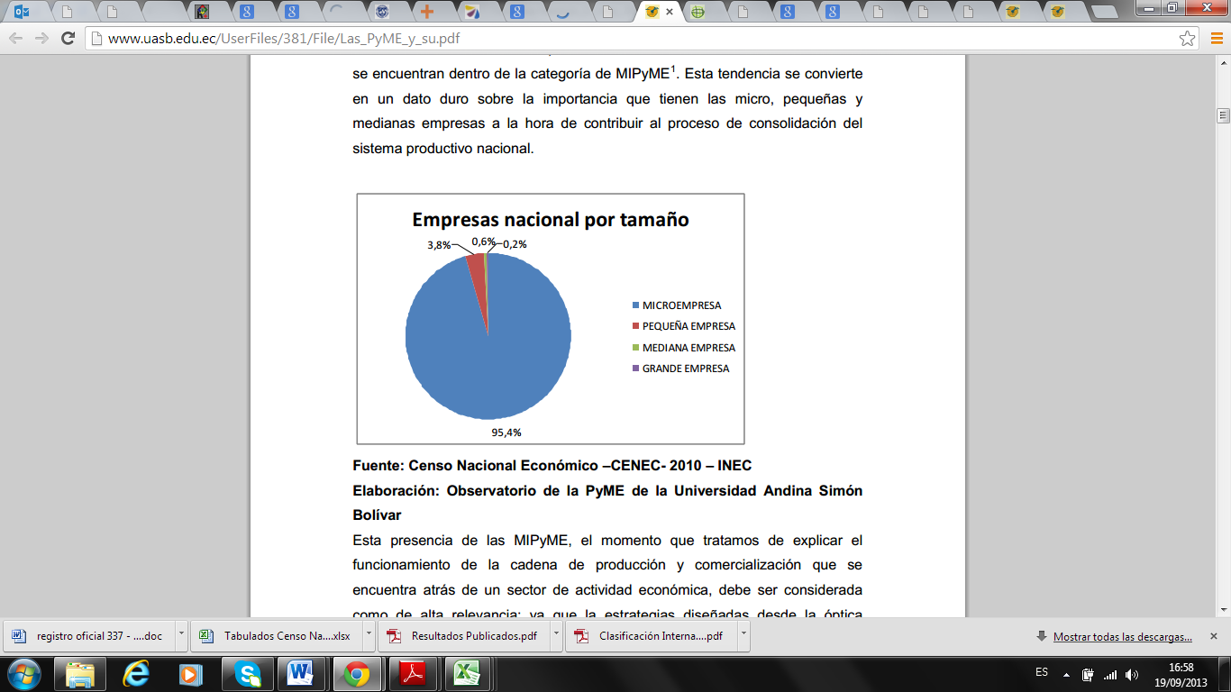
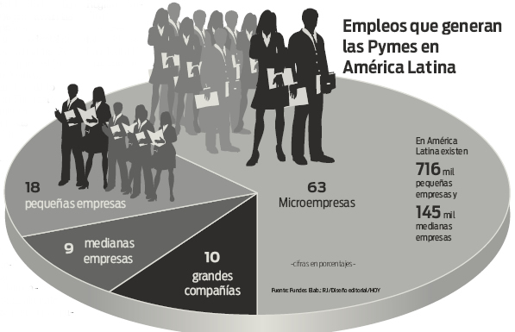
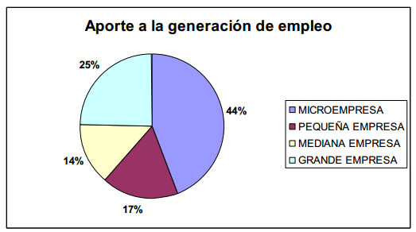
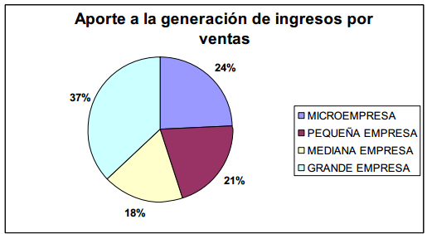
    Las PYMES en Latinoamérica
    Las PYMES en el Ecuador
Fuente: Fundación para el Desarrollo Sostenible (FUNDES)
desempleo representa 4,6%
comportamiento PYMES

Slide 7

  La internacionalización de las Pymes
Comercio exterior
IED
cooperación empresarial
INTERNACIONALIZACIÓN
Crecimiento
Empresas
Empleados
Crecen rápido
Más productivas

Slide 8
    Motivaciones para la internacionalización
Aprovechamiento capacidad productiva
Alcanzar economías de escala
acceso a nuevas tecnologías
Reducir riesgos– crisis
Encontrar mercados menos competitivos

Slide 9
NEGOCIACIÓN INTERNACIONAL
Proceso que lleva a cabo entre dos partes o más partes en pos de llegar a un acuerdo sobre un tema.
beneficio económico.
  Influencia de la cultura dentro de la negociación
formas y expresiones de una sociedad determinada
Debe ser tomada en cuenta al determinar algún tipo de negociación
Colectivismo- Individualismo
INDIVIDUALISMO
Confrontación
COLECTIVISMO
Motivación

Slide 10
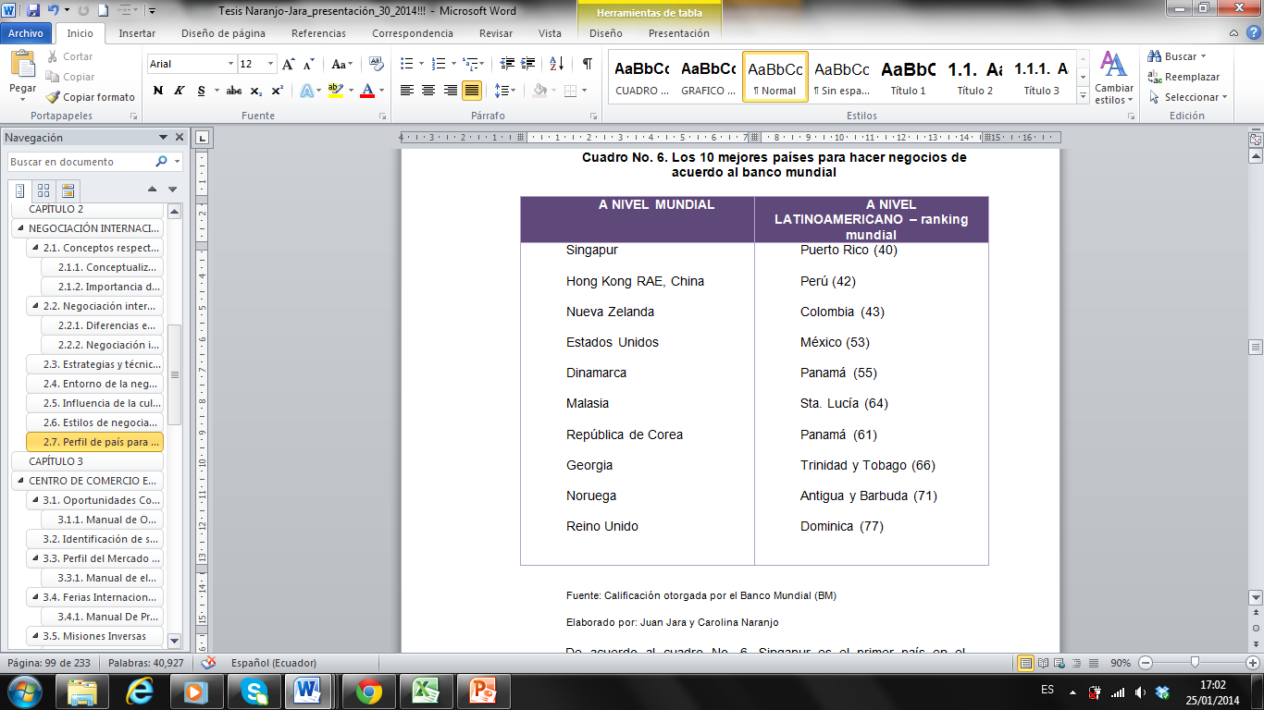
  Perfil de país para hacer negocios

Slide 11
CENTRO DE COMERCIO EXTERIOR Y NEGOCIACIÓN INTERNACIONAL PARA LA CAPEIPI

Slide 12
  Oportunidades Comerciales
instante que resulta oportuno realizar algo
Negocios identificación de oportunidades
creación, crecimiento nacional o internacional de una empresa.
resultados + en la economía
SERVICIO

Slide 13
demandas
Productos con potencial de exportación
Desarrollo de productos
Productos terminados o c/valor agregado
OPORTUNIDADES COMERCIALES

Slide 14
ECUADOR- MUNDO
FUENTE OPORTUNIDADES COMERCIALES
consultas empresarios internacionales
iniciativa de contactar
EJEMPLO DE OPORTUNIDAD COMERCIAL

Slide 15
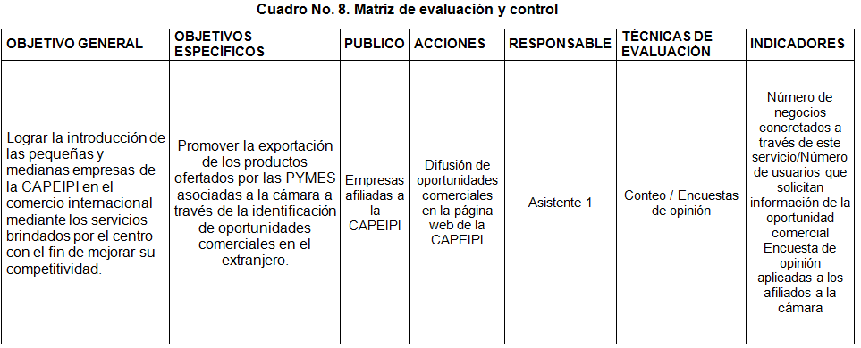

Slide 16
Identificación de socios comerciales
importadores, distribuidores, fabricantes locales, etc.
Se basa
  solicitud del cliente
Información de la empresa y sus productos
Capacidad y frecuencia de producción
Mercado al cual le interesaría llegar/ su objetivo comercial en dicho país
Qué tipo de socio requiere: distribuidor, importador, etc.
Información básica solicitada
Notes:
En caso de que lo tuviera.- MERCADO

Slide 17
Selección estratégica mercados potenciales
Identificación de empresas - bases de datos - contactos
Verificación datos de compañías
Selección de mejores contactos adecúen al objetivo de la empresa
Presentación de la empresa contratante - Indagación sobre el interés - Idiomas
otorgará toda la información de cada contacto

Slide 18
Importador
Aranceles, barreras para arancelarias
Requisitos de Importación
Exportador
Logística
Cumple con los requisitos para exportar?
Oferta
Demanda
Costos de Exportación
variables dependiendo el producto que está en análisis + factores

Slide 19
Vías de comunicación para el contacto con potenciales socios comerciales
Skype
DDI (Marcado Directo Internacional)
Vía e-mail

Slide 21
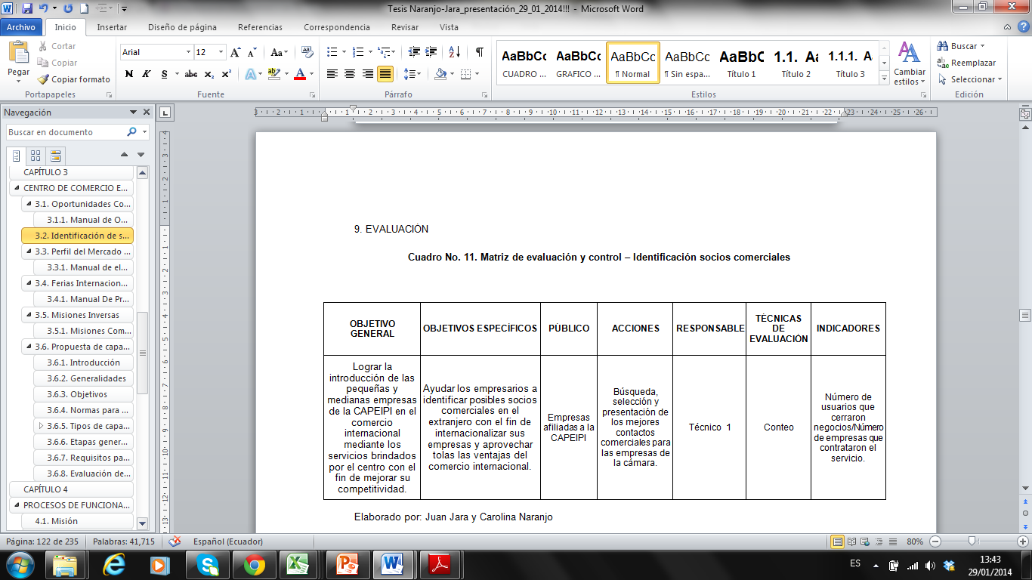

Slide 22
  Perfil del Mercado para hacer negocios
información económica y de comercio
importadores, competencia internacional
Características de un mercado específico
Realizar, evaluar o re- evaluar las estrategias de la empresa.
7% investiga
5.56% tiene conocimiento

Slide 23
OBJETIVO: Proporcionar información global de tendencias y condiciones de ingreso a un determinado mercado.
A QUIÉN VA DIRIGIDO
Empresas
DE LOS PRODUCTOS
Productos que ya son exportados
Productos que se deseen producir para exportación
Instituciones comercio exterior
Universidades.
Productos con potencial de exportación
#de proveedores locales con capacidad de exportación
DE LOS MERCADOS
Análisis estadísticas
Publicaciones sobre oferta y demanda mercados específicos y sobre oportunidades de negocio.
Solicitudes constantes de información – mercado determinado

Slide 24
Contenidos
Posición arancelaria
Descripción del producto
Costo de nacionalización- impuestos locales
Situación Macroeconómica
Restricciones no arancelarias
Documentos exigidos en aduana
Leyes, regulaciones y sistemas que rigen el producto
Evolución de las importaciones
Participación países proveedores
Participación de Ecuador
Niveles de precios –cadenas comercialización
Características del consumo
Canales de comercialización
Embalajes y formas de etiquetado
Principales formas de acceso al mercado
Ferias y exposiciones
Asociaciones sectoriales
Cultura de negociación

Slide 25
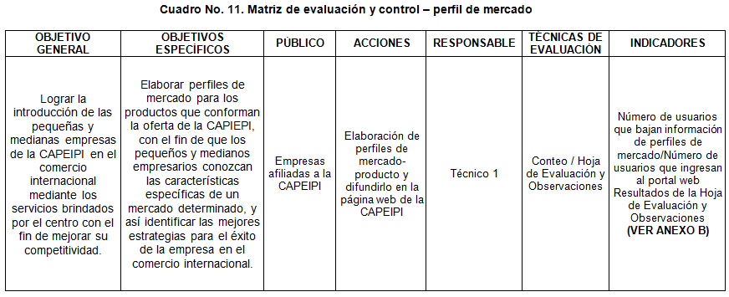

Slide 26

  FERIAS INTERNACIONALES
oportunidad de contactar con posibles compradores, de comunicar concertar o realizar operaciones comerciales.
Instrumentos promocionales
Best tool
presentar su empresa, productos, etc.
CATEGORÍAS
Unisectorial
Plurisectorial

Slide 27
POLÍTICAS
Presupuesto Anual Directorio- sectores
Realice en mercados claves
Análisis geográfico mercado seleccionado- preferencias
Análisis estadísticas de visitantes y expositores --^ buena selección
Solicitud 6 meses mínimo

Slide 28
Criterios de selección:
RUC-RISE
No antecedentes incumplimiento CAPEIPI
No mora IESS, SRI y demás.
Socia CAPEIPI
Producto- servicio potencial de exportación- NO experiencia
certificaciones necesarias
Formulario de inscripción
Junta de Selección CAPEIPI

Slide 29
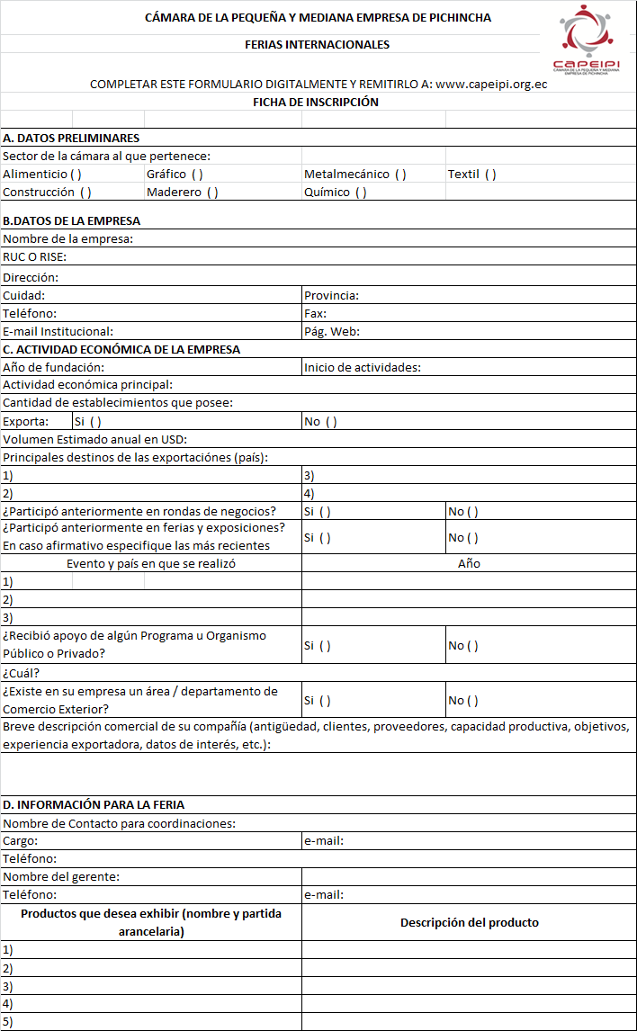

Slide 30
PROCEDIMIENTO PARA LA ORGANIZACIÓN
Solicitud organización /participación ferias internacionales
Información feria
Información técnica Feria
Reservar y pago espacio requerido CAPEIPI
Coordinar área comunicación y marketing. Invitaciones, material promocional
Divulgar mail/teléfono la invitación – SEGUIMIENTO
Recibir formularios inscripción, comprobar cumplan requisitos
Objetivos y justificación
Tipo de feria
Ciudad – País
Fecha de realización

Slide 31
Coordinar reunión pre-feria con empresarios que participarán
Acompañar a las empresas
CAPEIPI diseñará stand conforme a los objetivos planteados
Registrar a empresarios y obtener pases de expositor
Realizar pagos locales respectivos autorizados
Coordinar la logística en el lugar de la feria
Informe de Participación máximo 15 días después de realizada-2 reuniones

Slide 32
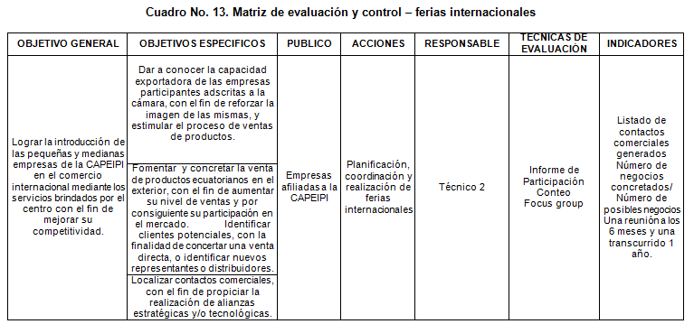

Slide 33
  Misiones Inversas
Nuevas tendencias de negociación
Oferta exportable
Negociaciones internacionales.
Costos relativamente bajos.
Ferias Comerciales
* Reducción de riesgos.
* Menor financiamiento
* Clientes exclusivos (cantidades pequeñas, diseños exclusivos)
* Numero de misiones al año indefinidas.
  Organismo Facilitador

Slide 34
Objetivos y organización
Potencializar productos estrella
Presupuesto anual
Promover interés de inversión (nacional e internacional)
Planificación
Impulsar las visitas de empresas al ecuador
Financiamiento
Conocer nuevos mercados
Relación publica y privada - nacional e internacional
Procedimiento

Slide 35
Planificación
Tipo de materia prima usada en los productos
Empresa/Producto/Valor agregado
Requisitos de exportación/importación/Logística
Términos de negociación/OCES/Costos y precios Internacionales
PROMOTORES
1. Centro de comercio exterior
2. Gremio empresarial unido
RECOLECTAR INFORMACION
1. Ficha Técnica de los productos y empresas participantes
2. Análisis de empresas visitantes
ORGANIZACIÓN OPERATIVA DE LA MISION
1. Cronograma de actividades
2. Planificación del personal operativo
- logística, hospedaje, protocolo, etc.

Slide 36
Divulgar información mediante su página web

Slide 37
Financiamiento
SOCIOS
CAPEIPI
EMRPESAS U ORGANISMOS INTERNACIONLES
ENTES PRIVADOS O PUBLICOS
Número de días que tomará la misión inversa.
Número de visitantes.
Gastos Operativos.
Gastos Administrativos.

Slide 38
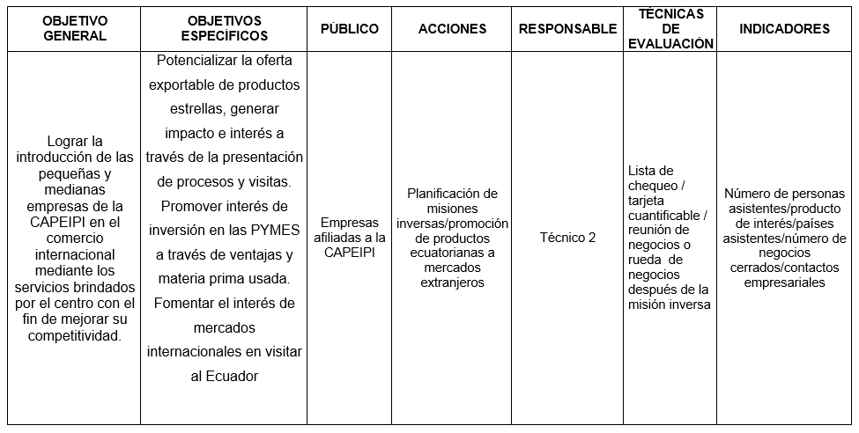
Actividades POSTMISION

Slide 39
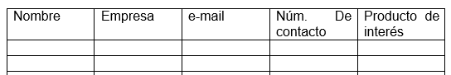
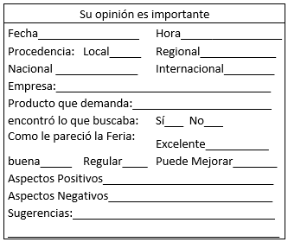
Lista de chequeo
Tarjeta cuantificable

Slide 40
  Propuesta de Capacitación
Antecedentes
Constante cambio/actualización de conocimientos/incremento de competencia
Las PYMES invierten poco en capacitación y asesoramiento / permanencia en los mercados competitivos
PYME-Desarrollo y motor de la economía de un país.
Gestor de ideas innovadoras.
Aporte al empleo de un país

Slide 41
NORMAS PARA ACCEDER A LA CAPACITACIÓN
El asistente a la capacitación debe contar con el aval del gerente de la empresa.
No deberá estar participando en otra capacitación
Estar inscrito en el curso.
El manejo de las TIC's será un requisito exigible, excepto cuando la capacitación se vaya a tratar estos temas
Los requisitos pueden ser variables según se apruebe por el director del centro y CAPEIPI según consideren necesario.

Slide 42
Tipos de capacitación
CAPACITACIÓN
INTERNA (personal del centro-CAPEIPI)
EXTERNA (personal publico o privado)

Slide 43
Etapas generales de la capacitación
Necesidad
Consiste en determinar cuales son las necesidades generales (gremio) y especificas (empresa) en las que se debe fomentar el conocimiento.
Planificacion
Crear un plan determinado para cada area que se pretende capacitar, clasificar las necesidades y establecer las directrices para satisfacer las necesidades de los gremios y empresarios.
Evaluacion
Se deberá evaluar todos los programas de capacitacion anualmente para ver el desarollo de la empresa y el sector.
Los resultados anuales se veran reflejados a partir del primer año análizado.
Ejecucion
Consiste en poner en practica la planificacion realizada en base a las necesidades presentadas por empresas y sectores.
Pueden ser: gestion empresarial, insuficiente conocimiento de mercado, poco manejo de informacion, desconocimiento de nuevas tecnologias, etc.

Slide 44
CAPACITACIÓN
ESPECIALIZADA
MERCADOS
GENERAL
COMERCIO EXTERIOR
TICS

Slide 45
MERCADOS NUEVOS
MERCADOS YA CONOCIDOS
ESTRATEGIAS DE MERCADO
INFLUENCIA DE CULTURA
TIPS DE NEGOCIACION
OCES
REQUISITOS DE EXPORTACION
ACUERDOS COMERCIALES
INCOTERMS
NORMAS DE ORIGEN
FORMAS DE PAGO
REQUISITOS DE INGRESO PARA MERCADOS INTERNACIONALES
ECUAPASS
ACUERDOS COMERCIALES

Slide 46
INTERNET
BANCA ON LINE
TICS
E-COMERCE
REUNIONES VIRTUALES
CORREO ELECTRONICO CORPORATIVO
OFFICE
SRI
CONTABILIDAD

Slide 47
DESARROLLO DE HABILIDADES
SRI
CONTABILIDAD
LIDERAZGO
FINANZAS
VENTAS

Slide 48
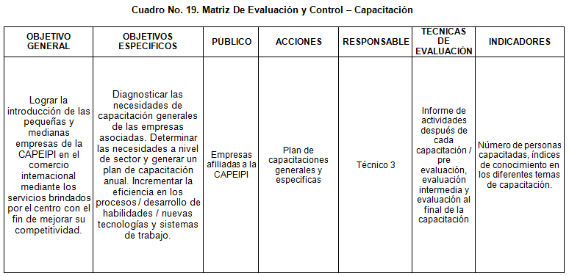

Slide 49
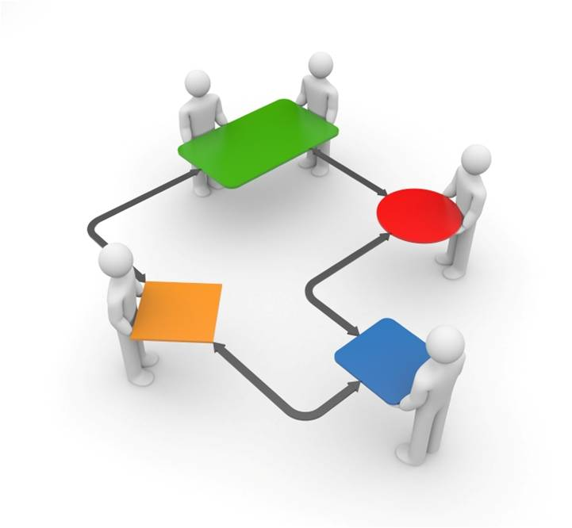
PROCESOS DE FUNCIONAMIENTO, ESTATUTOS Y POLÍTICAS

Slide 50
Misión
Ser un organismo promotor de las exportaciones y la internacionalización de las empresas asociadas a través de la capacitación y gestión para incrementar las inversiones extranjeras, contribuir al crecimiento sostenible de Ecuador, la diversificación de mercados y la generación de empleo.
Visión
Ser el centro modelo y de mayor relevancia en el apoyo a pequeños y medianos empresarios a través de la prestación de servicios orientados a la internacionalización eficaz de las pymes como vía para mejorar su competitividad.

Slide 51
    Objetivo General
Incrementar e impulsar el desarrollo de las PYMES asociadas, a través del comercio exterior e internacionalización de las PYMES, mediante el correcto uso e interpretación de la información proporcionada por el Observatorio de la CAPEIPI, proveyendo asesoría y capacitaciones para la mejora continua de las empresas y empresarios

Slide 52
    Objetivos Específicos
Introducir a las PYMES en el comercio internacional mediante los servicios brindados = competitividad
Identificar oportunidades comerciales para promover la exportación
Elaborar perfiles de mercado para definir estrategias de ingreso a mercados determinados.
Realizar y coordinar: ferias internacionales y misiones inversas
Determinar posible socios comerciales para lograr internacionalizar a las PYMES
Brindar servicios de capacitación y asesoría para incentivar a la exportación y fortalecer la competitividad en el mercado internacional

Slide 53
  Valores Institucionales
Mejoramiento y Proactividad
Confianza
Profesionalismo
Flexibilidad

Slide 54
  Organigrama del Centro
Director del Centro de Comercio Exterior y Negociación Internacional
Técnico 1 - Identificación posibles socios comerciales, Perfil del Mercado
Técnico 2 - Ferias Internacionales y Misiones Inversas
Técnico 3 - Capacitaciones y Asesoría
Asistente 1 - Oportunidades Comerciales

Slide 55

Perfil de Puestos

Slide 57

Financiamiento y Mantenimiento Financiero del Centro

Slide 59
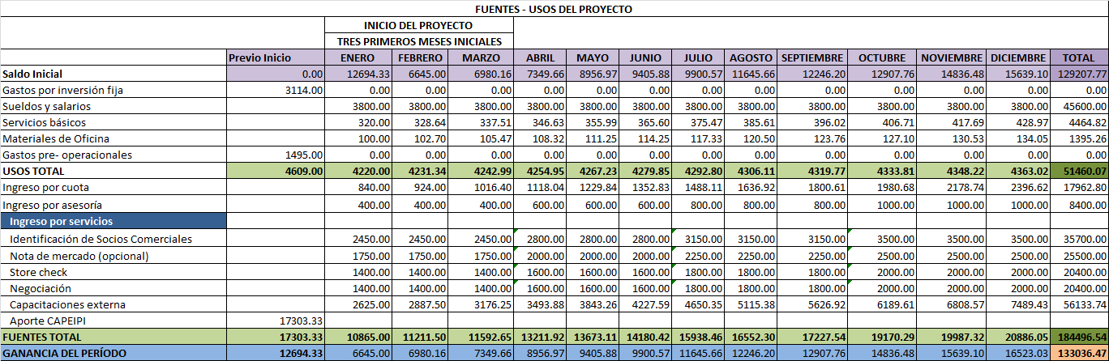
146340.12
10

Slide 60
  Conclusiones
Objetivo 10.1.g. Fomentar la sustitución selectiva de importaciones, en función del potencial endógeno territorial, con visión de encadenamiento de industrias básicas e intermedias.-
Las Pymes juegan un papel primordial en las economías de los estados, tanto en el Ecuador como en el resto del mundo.
El centro va a aportar al crecimiento de las pymes, ya que todos sus servicios están encaminados a que se internacionalicen a través de la exportación de productos, por otro lado, la CAPEIPI también se beneficiará de dicha prestación por los ingresos generados, mismo que ascienden a USD 133076.47 para el primer año de gestión.
Objetivo 4. Fortalecer las capacidades y potencialidades de la ciudadanía.-
La internacionalización de las empresas es un método clave para obtener un mayor crecimiento, establecer la posición de mercado a nivel internacional, incrementar el volumen de ventas y por ende las utilidades y, mantener la estabilidad económica.

Slide 61
  Recomendaciones
Se recomienda que los empresarios aprovechen el índice de población, de adquisición, cambios monetarios, etc. - especializarse
Apoyo del Estado y organismos privados fortalezcan el desarrollo de las mismas, a través de capacitaciones y financiamiento
Se recomienda concienciar a las empresas la importancia de mantener un capital humano bien capacitado en procesos operativos y administrativos.
El Centro -CAPEIPI deben esforzarse por explicar las ventajas de participar en una feria internacional y misiones inversas
apoye con anuncios, videos promocionales, etc. en su portal web, sobre la importancia que va a tener este centro y de los beneficios que los agremiados podrán obtener.

Slide 62
MUCHAS GRACIAS POR SU ATENCIÓN !

